Slide 1

จดหมายข่าว
กรุณาส่ง
สำนักงานส่งเสริมการปกครองท้องถิ่นอำเภอวารินชำราบ
จ.อุบลราชธานี 34190
Facbook อบต.หนองแวง และทาง http://www.nongwang.go.th/
สามารถติดต่อสอบถามเพิ่มเติมได้ที่
งานจัดเก็บรายได้
โทร 044-081-056 วันและเวลาราชการ
“เงินภาษีทุกบาทนั้นมีค่า ช่วยพัฒนาท้องถิ่นเรา”

Slide 2


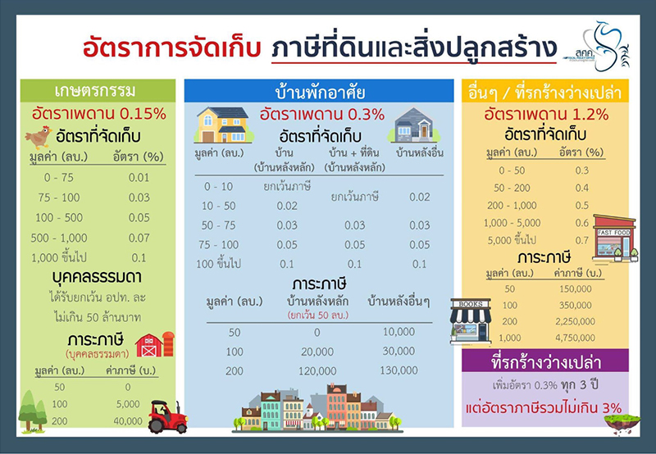
ฉบับที่ 1/2564
ธันวาคม 2562
จดหมายข่าว
กองคลัง
องค์การบริหารส่วนตำบลหนองแวง อำเภอเทพารักษ์ จังหวัดนครราชสีมา
ประกาศ องค์การบริหารส่วนตำบลหนองแวง
เรื่อง การประขาสัมพันธ์การชำระภาษีที่ดินและสิ่งปลูกสร้าง และภาษีป้าย ประจำปี พ.ศ.2563

Slide 3
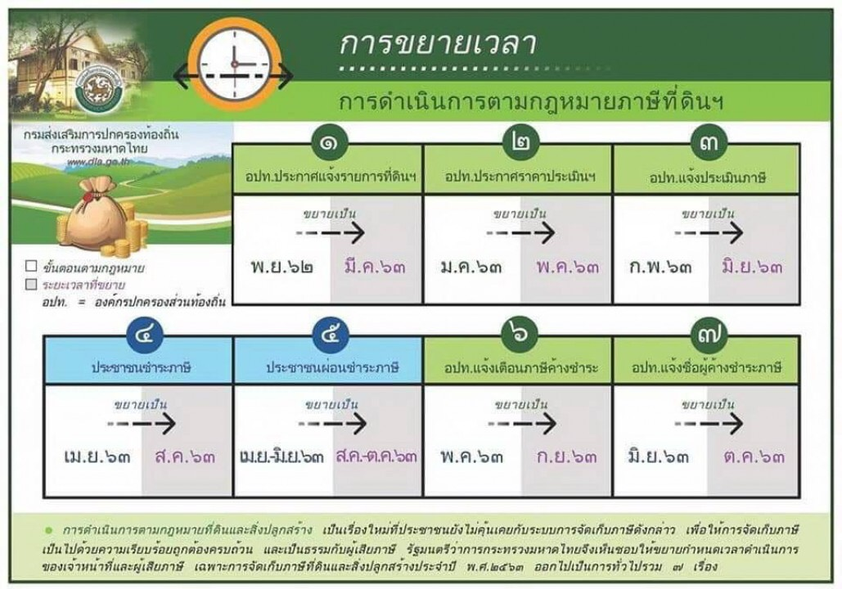
หน้าที่
จดหมายข่าว
กองคลัง
2
องค์การบริหารส่วนตำบลหนองแวง อำเภอเทพารักษ์ จังหวัดนครราชสีมา
องค์การบริหารส่วนตำบลหนองแวง
สามารถติดต่อสอบถามเพิ่มเติมได้ที่
งานจัดเก็บรายได้
โทร 044-081-056 วันและเวลาราชการ
สามารถดูข้อมูลเพิ่มเติมได้ที่ Facbook อบต.หนองแวง และทาง http://www.nongwang.go.th

Slide 4
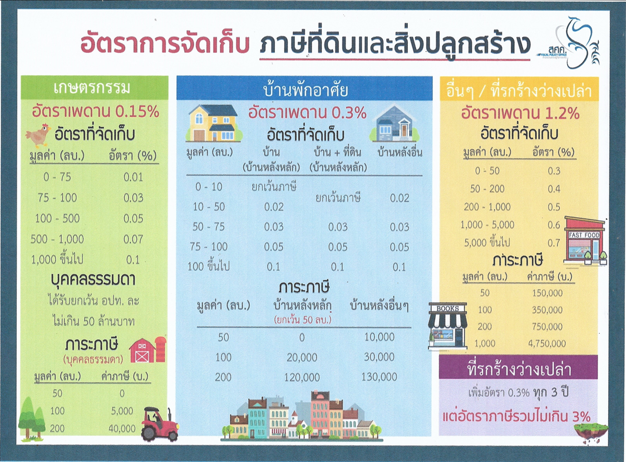
จดหมายข่าว
หน้าที่
กองคลัง
องค์การบริหารส่วนตำบลหนองแวง อำเภอเทพารักษ์ จังหวัดนครราชสีมา
3
องค์การบริหารส่วนตำบลหนองแวง
สามารถดูข้อมูลเพิ่มเติมได้ที่ Facbook อบต.หนองแวง และทาง http://www.nongwang.go.th

Slide 5
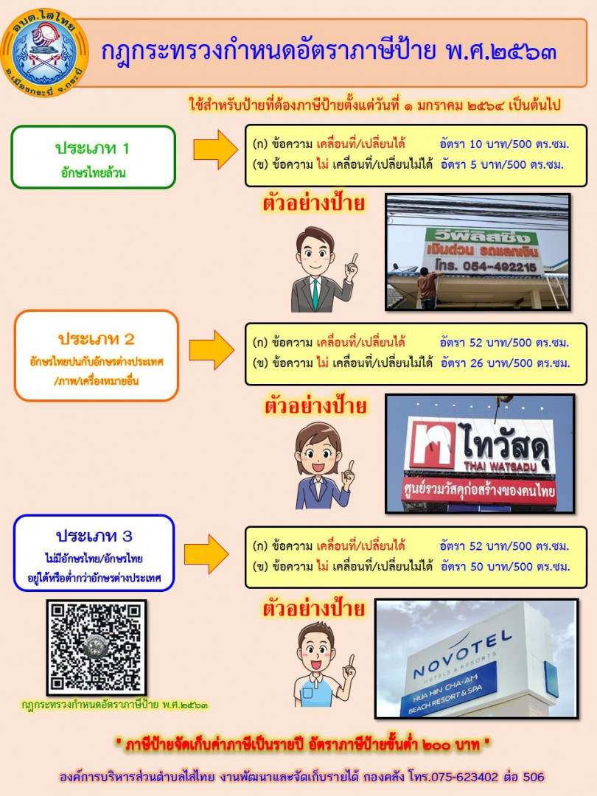
จดหมายข่าว
หน้าที่
กองคลัง
องค์การบริหารส่วนตำบลหนองแวง อำเภอเทพารักษ์ จังหวัดนครราชสีมา
4
Facbook อบต.หนองแวง และทาง http://www.nongwang.go.th/

